Slide 1


UNIVERSIDAD AUTÓNOMA DEL ESTADO DE HIDALGO
ESCUELA SUPERIOR DE ZIMAPÁN
Licenciatura en Contaduría
Tema: Importancia de los Costos en la Toma de Decisiones.
L.C. Beatriz Caballero Máximo
Julio a Diciembre de 2015

Slide 2
Tema: Importancia de los Costos en la Toma de Decisiones.
Resumen (Abstract)
En las empresas la toma de decisiones es muy importante, ya que una toma de decisión correcta puede hacer crecer a la empresa, y una mala decisión puede hacerla quebrar.
In business decision-making is very important, since a correct decision making can grow the company, and a bad decision can make it fail.
Palabras clave: (keywords)
Toma de decisiones, y correcta
Right decision making

Slide 3
Objetivo general:
Analizar los objetivos y características de los diversos sistemas para determinar el costo unitario de los productos tangibles e intangibles de una entidad, y aplicar las técnicas para valuar las operaciones productivas mediante los diversos sistemas de costos históricos, tanto por órdenes de trabajo como por procesos.

Slide 4
Nombre de la unidad:
UNIDAD I: Clasificación de los Costos
Objetivo de la unidad:
Identificar los conceptos básicos y clasificación de los costos para aplicar las técnicas de costeo.

Slide 5
Tema:
1.3. Importancia de los Costos en la toma de decisiones
En este mundo globalizado en donde las empresas realizan varias operaciones, la toma de decisiones en lo que se refiere al costo de producción muy importante, ya que si no se conoce el costo unitario correcto se pueden generar pérdidas que afectan el crecimiento empresarial.

Slide 6

Toma de decisiones
Proceso de selección entre uno o más cursos alternativos de acción

Slide 7
Etapas en la Toma de decisiones
DETENCIÓN E IDENTIFICACIÓN DEL PROBLEMA
BUSQUEDA DE UN MODELO EXISTENTE O LA CREACIÓN DE UNO NUEVO PARA SOLUCIONAR PROBLEMAS
DETERMINACIÓN DE DATOS CUALITATIVOS Y CUANTITATIVOS DEL PROBLEMA Y SU RESPECTIVO ANÁLISIS
SELECCIÓN E IMPLEMENTACIÓN DE UN ASOLUCIÓN ÓPTIMA CONSISTENTE CON LAS METAS DE LA ENTIDAD
EVALUACIÓN MEDIANTE LA RETROALIMENTACIÓN
DEFINICIÓN GENERAL DE ALTERNATIVAS Y DE UN MODELO ELEGIDO

Slide 8
Problemas comunes en
la toma de decisiones
1. Aceptar una orden especial
2. Hacer o comprar
3. Eliminar una línea de producto
4. Mezclar
productos o servicios
Vender o procesar adicionalmente el el proceso conjunto

Slide 9
1. Aceptar una orden especial
Ingreso > costo
Las instalaciones están ociosas
La orden especial no altera el mercado de la producción regular de la firma

Slide 10
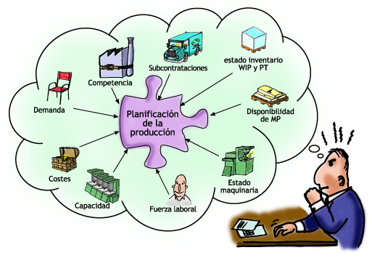
2. Hacer o comprar
A través de un análisis de costo beneficio

Slide 11

3. Eliminar una línea de producto
A través de un análisis de costo beneficio
Cualitativo y cuantitativo

Slide 12



4. Mezclar productos o servicios
Productos múltiple
Instalaciones independientes
Producción en la misma planta

Slide 13

Costo conjunto
5. Vender o procesar adicionalmente en el proceso conjunto
Resultado de un proceso de producción único que genera dos o más productos: Principal, coproducto y subproducto

Slide 14

Conclusión
Para tomar una correcta decisión se requiere de análisis cualitativos y cuantitativos

Slide 15
Bibliografía :
Ripoll V., Balada J. (2005) Información de Costes para la toma de decisiones. España: Ediciones Gestión 2000
Polimeni R. y otros (1994) Contabilidad de Costos. Bogotá: Mc Graw Hill
Horngren, Ch. et al. (2006). Contabilidad Administrativa. México: PEARSON

